Slide 1
主日信息

Slide 2

聖餐帶出來的大能
The Power of Holy Communion
波特蘭靈糧堂
March 10, 2019

Slide 3
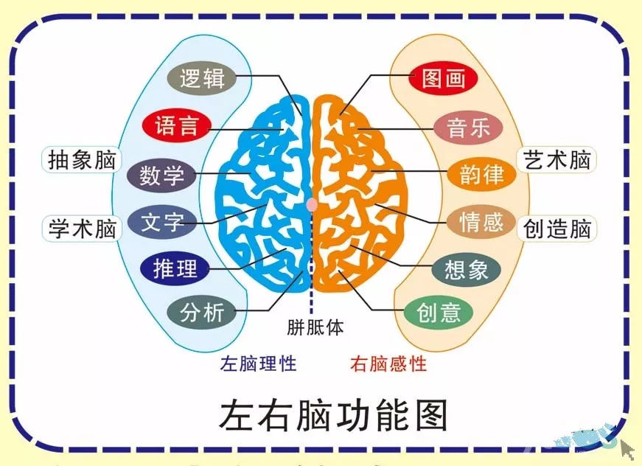
啟動右腦屬靈的潛力

Slide 4
先知性的行動
Prophetic Actions

Slide 5
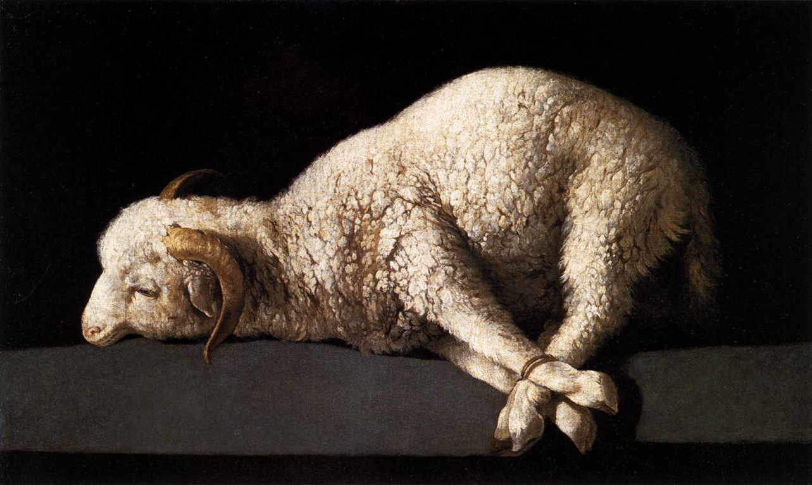
逾越節羔羊的例子

Slide 6
你們吩咐以色列全會眾說：本月初十日，各人要按著父家取羊羔，一家一隻。若是一家的人太少，吃不了一隻羊羔，本人就要和他隔壁的鄰舍共取一隻。你們預備羊羔，要按著人數和飯量計算。要無殘疾、一歲的公羊羔，你們或從綿羊裡取，或從山羊裡取，都可以。
(出埃及記 Exodus 12:3-5)

Slide 7
要留到本月十四日，在黃昏的時候，以色列全會眾把羊羔宰了。 各家要取點血，塗在吃羊羔的房屋左右的門框上和門楣上。 當夜要吃羊羔的肉；用火烤了，與無酵餅和苦菜同吃。 (出埃及記 Exodus 12:6-8)

Slide 8
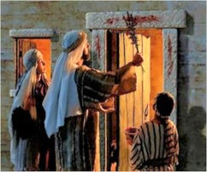

Slide 9
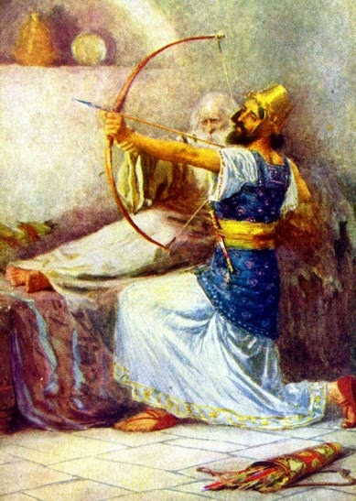
約阿施王的例子

Slide 10
王就取了弓箭來；又對以色列王說：「你用手拿弓。」王就用手拿弓。以利沙按手在王的手上，說：「你開朝東的窗戶。」他就開了。以利沙說：「射箭吧！」他就射箭。以利沙說：「這是耶和華的得勝箭，就是戰勝亞蘭人的箭；因為你必在亞弗攻打亞蘭人，直到滅盡他們。」 (列王紀下 2 Kings 13:15b-17)

Slide 11
以利沙又說：「取幾枝箭來。」他就取了來。以利沙說：「打地吧！他打了三次，便止住了。神人向他發怒，說：「應當擊打五六次，就能攻打亞蘭人直到滅盡；現在只能打敗亞蘭人三次。」
(列王紀下 2 Kings 13:18-19)

Slide 12

聖餐是先知性的行動

Slide 13
我當日傳給你們的，原是從主領受的，就是主耶穌被賣的那一夜，拿起餅來，祝謝了，就擘開，說：「這是我的身體，為你們捨的，你們應當如此行，為的是記念我。」 (哥林多前書 1 Corinthians 11:23-24)
24 and when he had given thanks, he broke it and said, “This is my body, which is for you; do this in remembrance of me.”

Slide 14
飯後，也照樣拿起杯來，說：「這杯是用我的血所立的新約，你們每逢喝的時候，要如此行，為的是記念我。」你們每逢吃這餅，喝這杯，是表明主的死，直等到他來。
(哥林多前書 1 Corinthians 11:25-26)
26 For as often as you eat this bread and drink the cup, you proclaim the Lord’s death until He comes.

Slide 15
更美之約的中保
主又說：那些日子以後，我與以色列家所立的約乃是這樣：我要將我的律法放在他們裡面，寫在他們心上；我要作他們的 神；他們要作我的子民。 (希伯來書 Hebrews 8:10)
10b I will be their God, and they will be my people.

Slide 16
聖餐中的自我省察
所以，無論何人，不按理吃主的餅，喝主的杯，就是干犯主的身、主的血了。人應當自己省察，然後吃這餅、喝這杯。因為人吃喝，若不分辨是主的身體，就是吃喝自己的罪了。因此，在你們中間有好些軟弱的與患病的，死的也不少。我們若是先分辨自己，就不至於受審。
(哥林多前書 1 Corinthians 11:27-31)

Slide 17
27 So then, whoever eats the bread or drinks the cup of the Lord in an unworthy manner will be guilty of sinning against the body and blood of the Lord. 28 Everyone ought to examine themselves before they eat of the bread and drink from the cup. 29 For those who eat and drink without discerning the body of Christ eat and drink judgment on themselves. (林前 1 Corinthians 11:27-31)

Slide 18
聖餐中的祝福與感謝
賣耶穌的猶大問他說：「拉比，是我嗎？」耶穌說：「你說的是。」他們吃的時候，耶穌拿起餅來，祝福，就擘開，遞給門徒，說：「你們拿著吃，這是我的身體」；又拿起杯來，祝謝了，遞給他們，說：「你們都喝這個；因為這是我立約的血，為多人流出來，使罪得赦。 (馬太福音 Matthew 26:25-28)

Slide 19
聖餐中吃主的肉、喝主血
我就是生命的糧。你們的祖宗在曠野吃過嗎哪，還是死了。這是從天上降下來的糧，叫人吃了就不死。 我是從天上降下來生命的糧；人若吃這糧，就必永遠活著。我所要賜的糧就是我的肉，為世人之生命所賜的。」 (約翰福音 John 6:48-51)
48 I am the bread of life.

Slide 20
耶穌說：「我實實在在地告訴你們，你們若不吃人子的肉，不喝人子的血，就沒有生命在你們裡面。 吃我肉、喝我血的人就有永生，在末日我要叫他復活。我的肉真是可吃的，我的血真是可喝的。 吃我肉、喝我血的人常在我裡面，我也常在他裡面。 (約翰福音 John 6:53-56)

Slide 21
聖餐與屬靈爭戰得勝
弟兄勝過牠，是因羔羊的血和自己所見證的道。 他們雖至於死，也不愛惜性命。 (啟示錄 Revelation 12:11)
They triumphed over him by the blood of the Lamb and by the word of their testimony;

Slide 22
聖餐與屬靈爭戰得勝
凡為攻擊你造成的器械必不利用；凡在審判時興起用舌攻擊你的，你必定他為有罪。 這是耶和華僕人的產業，是他們從我所得的義。 這是耶和華說的。 (以賽亞書 Isaiah 54:17)
no weapon forged against you will prevail,
and you will refute every tongue that accuses you.

Slide 23
聖餐中為家人代禱
至於我和我家，我們必定事奉耶和華。 (約書亞記 Joshua 24:15b)
他們說：「當信主耶穌，你和你一家都必得救。」 他們就把主的道講給他和他全家的人聽。 當夜，就在那時候，禁卒把他們帶去，洗他們的傷；他和屬乎他的人立時都受了洗。(使徒行傳 Acts 16:31-33)

Slide 24
聖餐與醫治的大能
他誠然擔當我們的憂患 ( חֳלִי )，背負我們的痛苦；我們卻以為他受責罰，被 神擊打苦待了。哪知他為我們的過犯受害，為我們的罪孽壓傷。因他受的刑罰，我們得平安( שְׁלוֹמֵ֙ )；因他受的鞭傷，我們得醫治。 (以賽亞書 Isaiah 53:4-5)
חֳלִי ─ sickness 疾病

Slide 25
The chastening for our well-being fell upon Him, And by His scourging we are healed ( נִרְפָּא־ ).
(以賽亞書 Isaiah 53:5)

Slide 26
他被掛在木頭上，親身擔當了我們的罪，使我們既然在罪上死，就得以在義上活。因他受的鞭傷，你們便得了醫治。
(彼得前書 1 Peter 2:24)
for by His wounds you were healed.

Slide 27
回應詩歌

Slide 28
Play video
「因著十架愛」

